Slide 1
Liborianum Paderborn
Im Wandel der Zeit

Slide 2
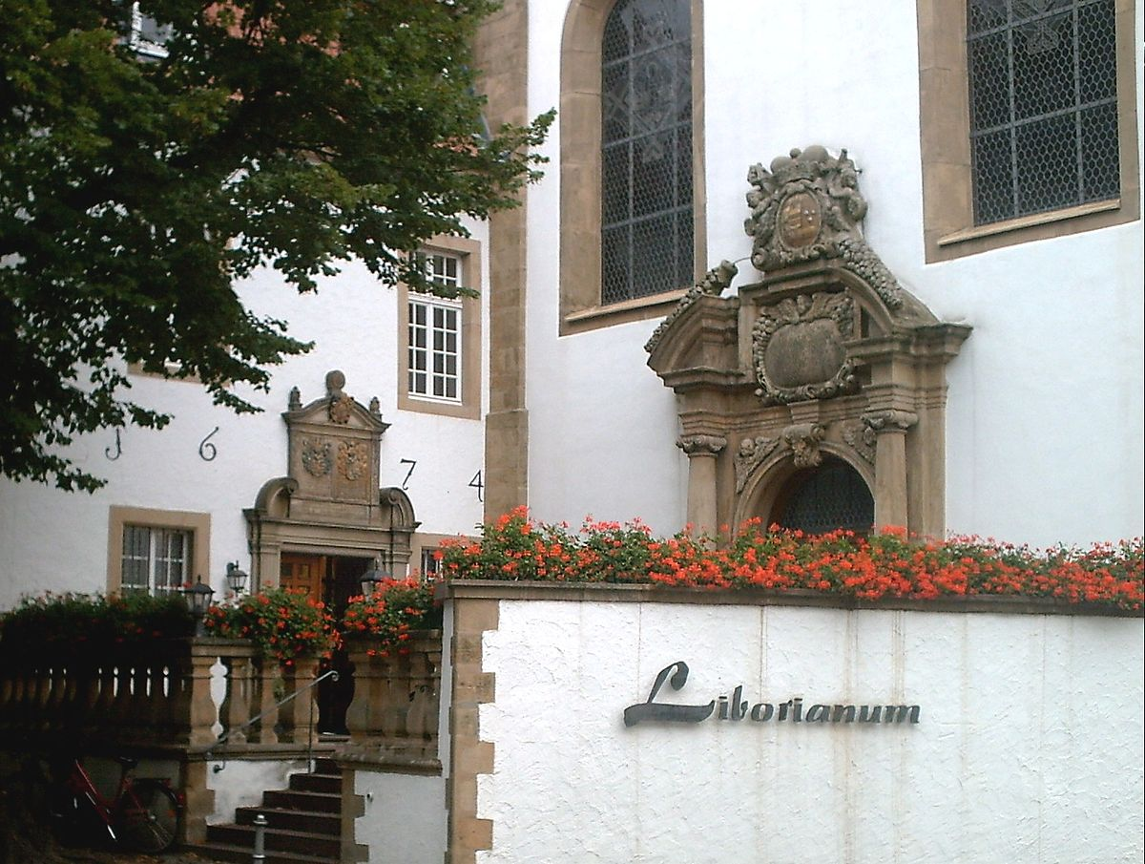

Slide 3
Vom Kapuzinerkloster…
Erbaut 1612 als Kapuzinerkloster
Bei Stadtbrand 1616 zerstört => Wiederaufbau
1673 Abriss => Neubau
1681-1683 Neubau der Klosterkirche

Slide 4
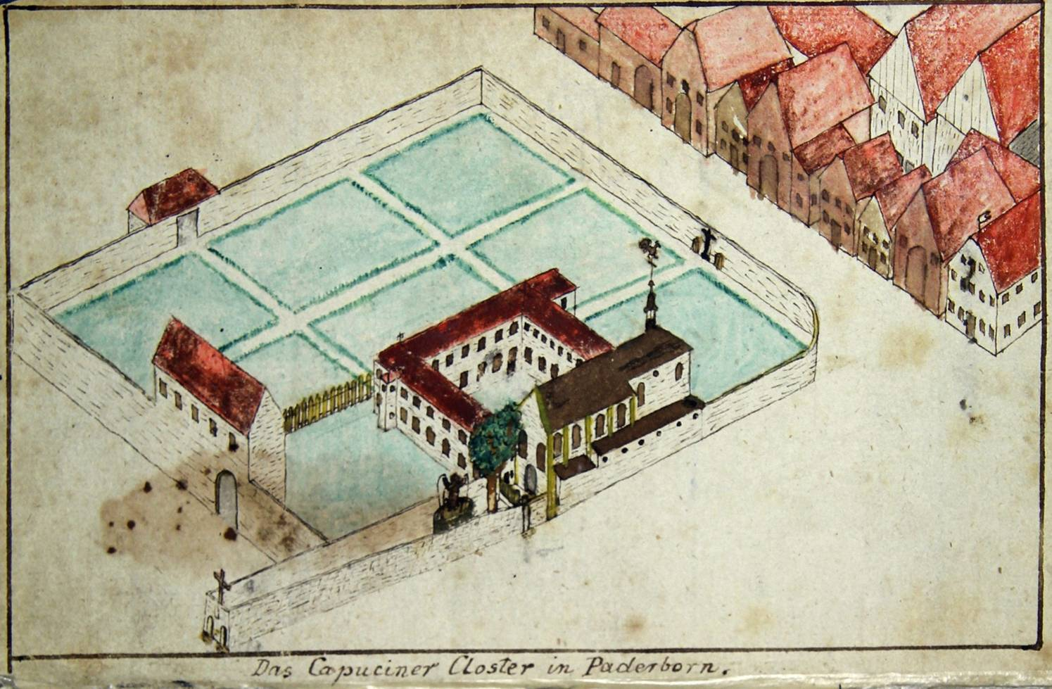

Slide 5
Säkularisation
Aufhebung der Klostergemeinschaft 1811
1834 Schließung des Klosters
1840 Heim für ältere Priester
1840-1846 Armen-Kleinkinderbewahrschule und Heim für ältere Priester

Slide 6
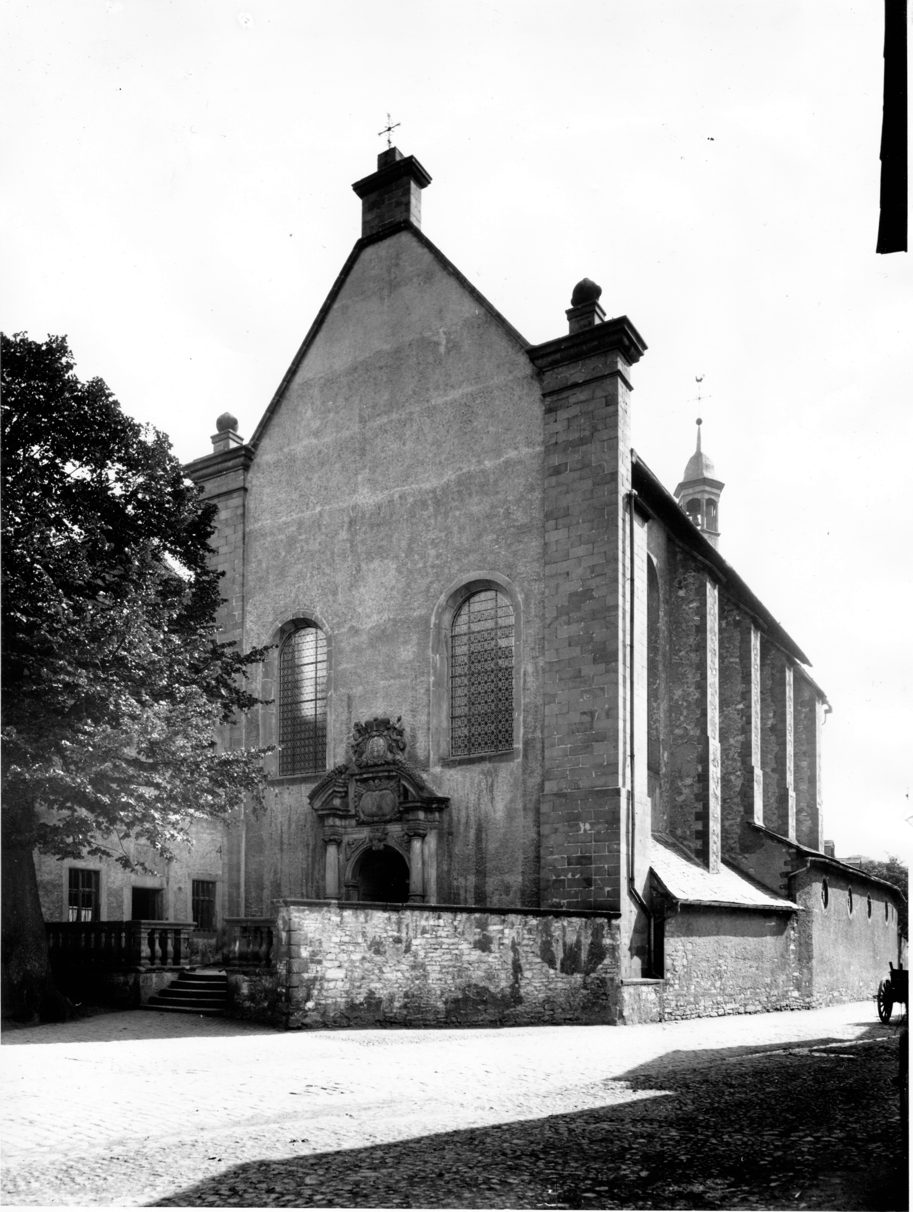

Slide 7
… zum Bildungshaus
1847 Erzbischöfliches Knabenseminar
-verbunden mit einer Kooperation mit dem Gymnasium Theodorianum
1945 Zerstörung durch Bomben
Nach der Zerstörung Nutzung als Dombauhütte
Wiederaufbau 1952

Slide 8
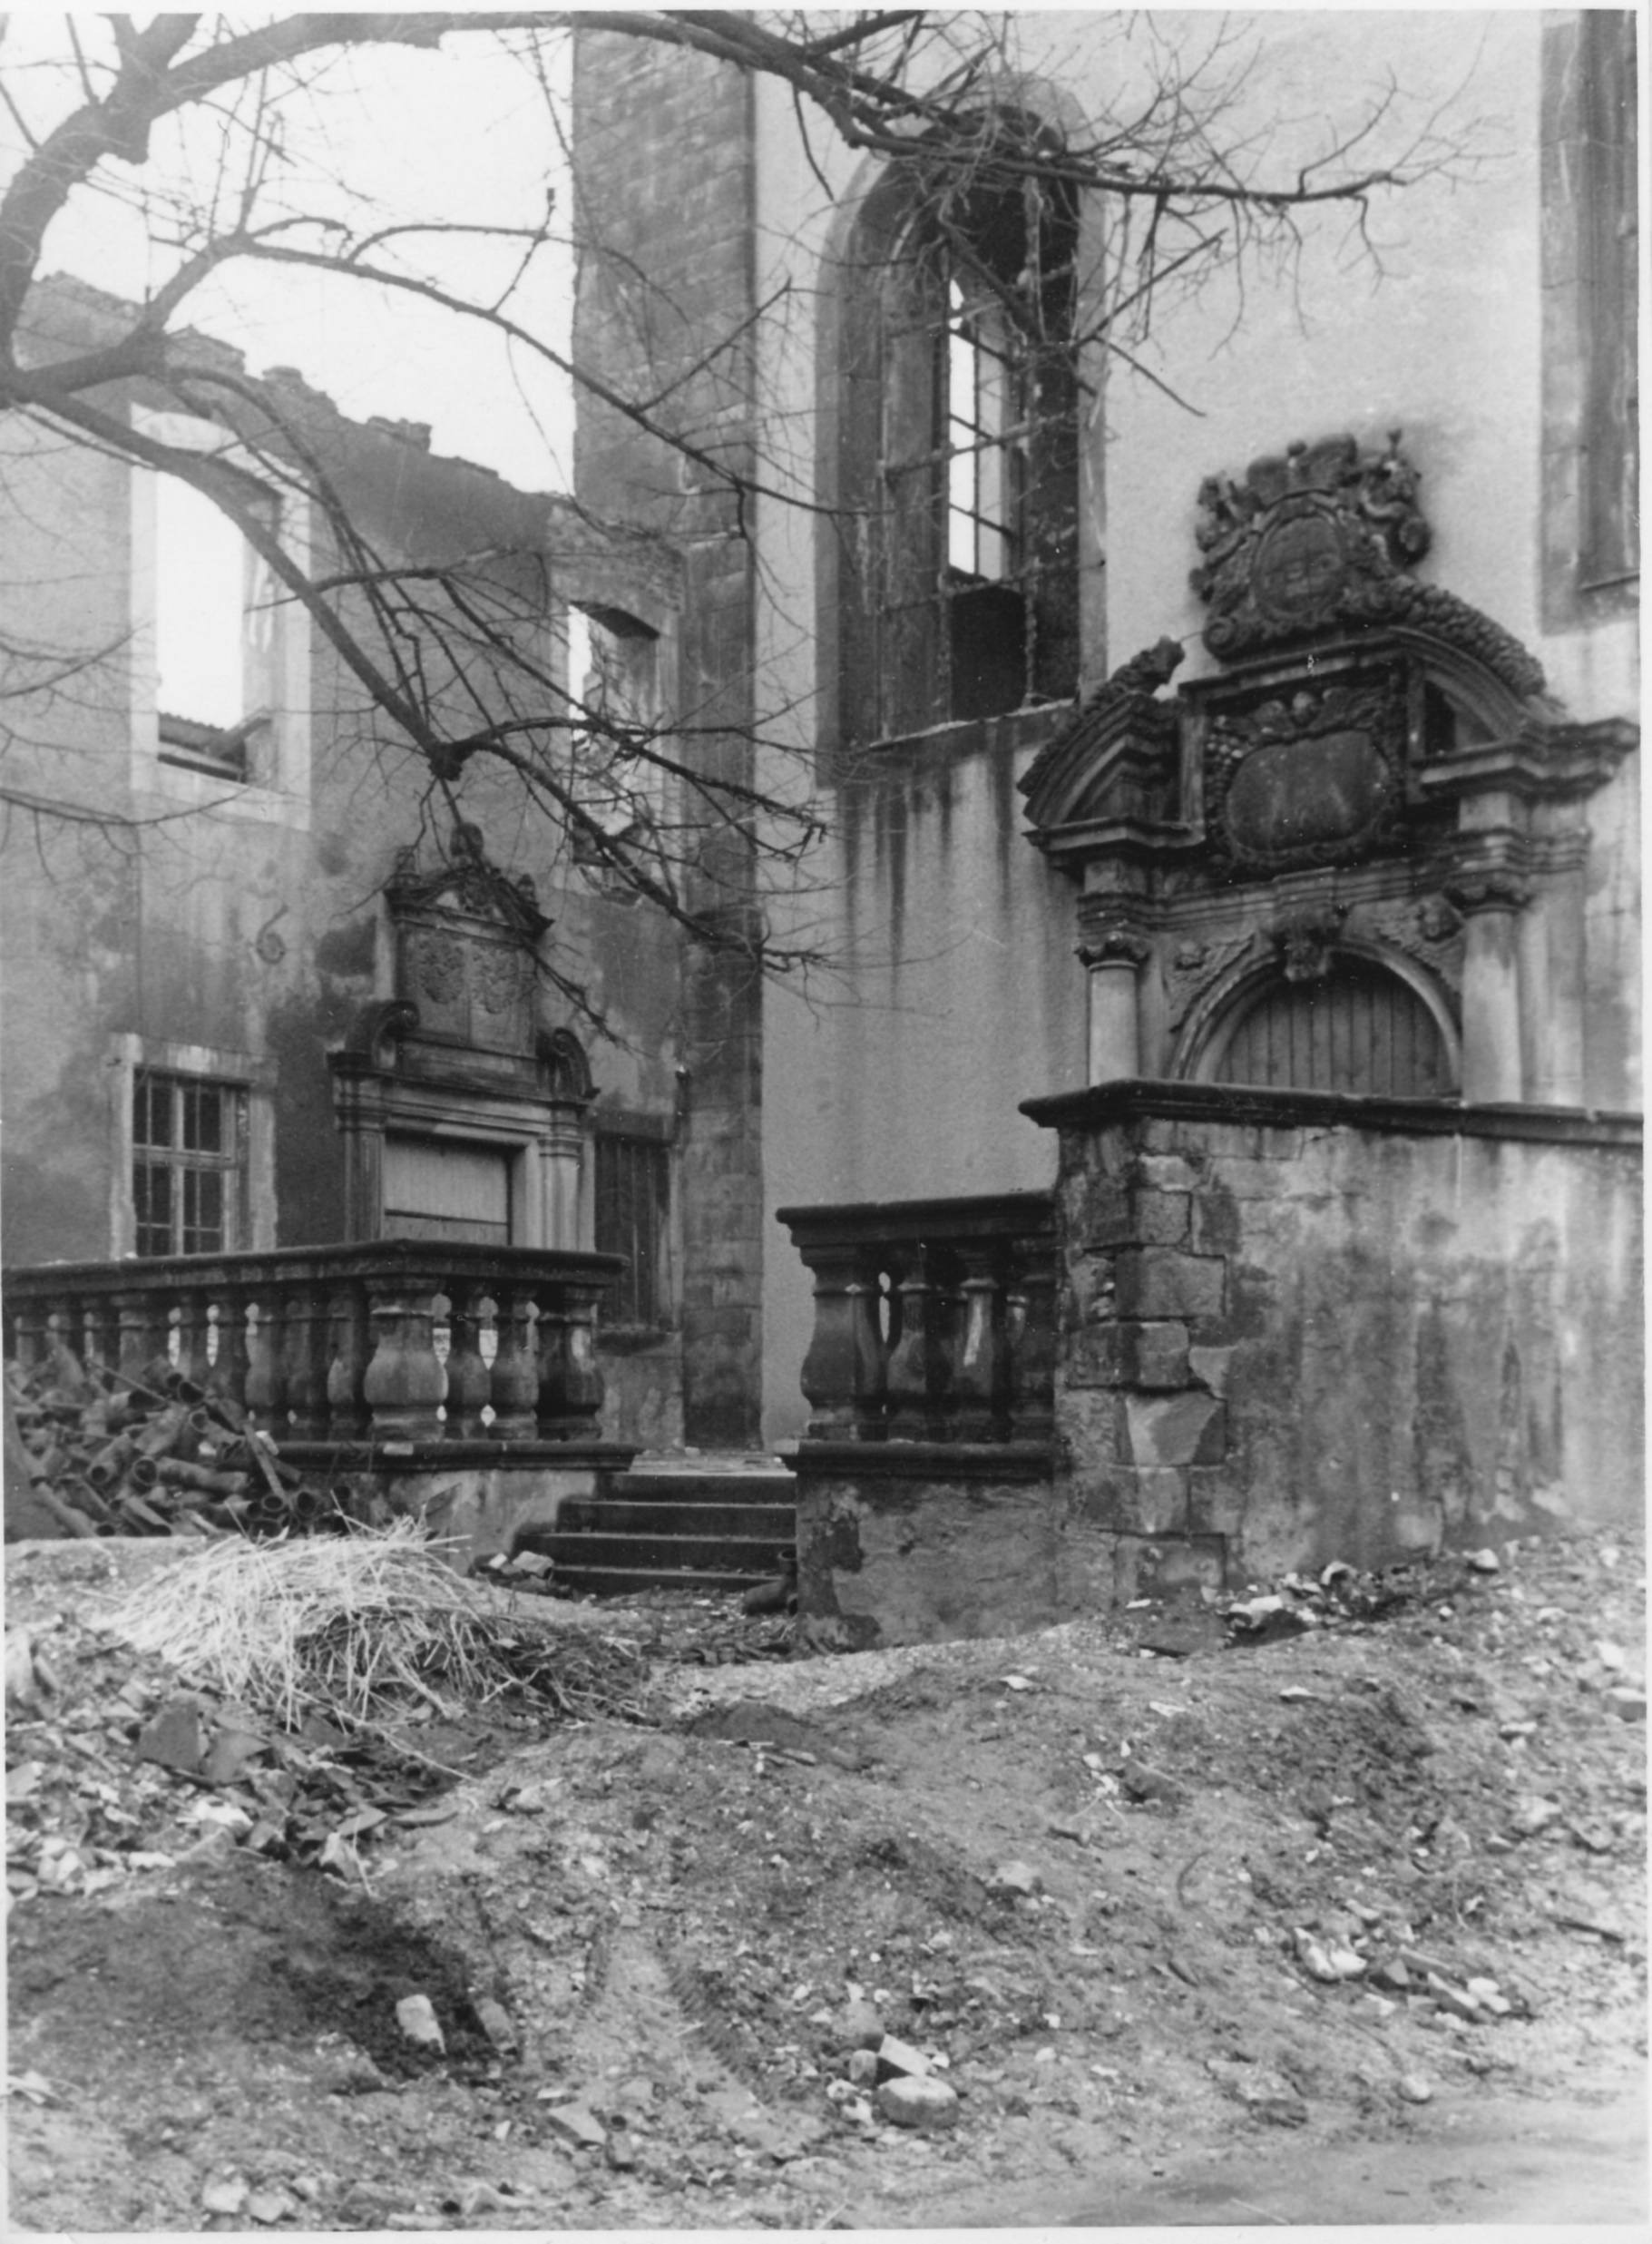

Slide 9
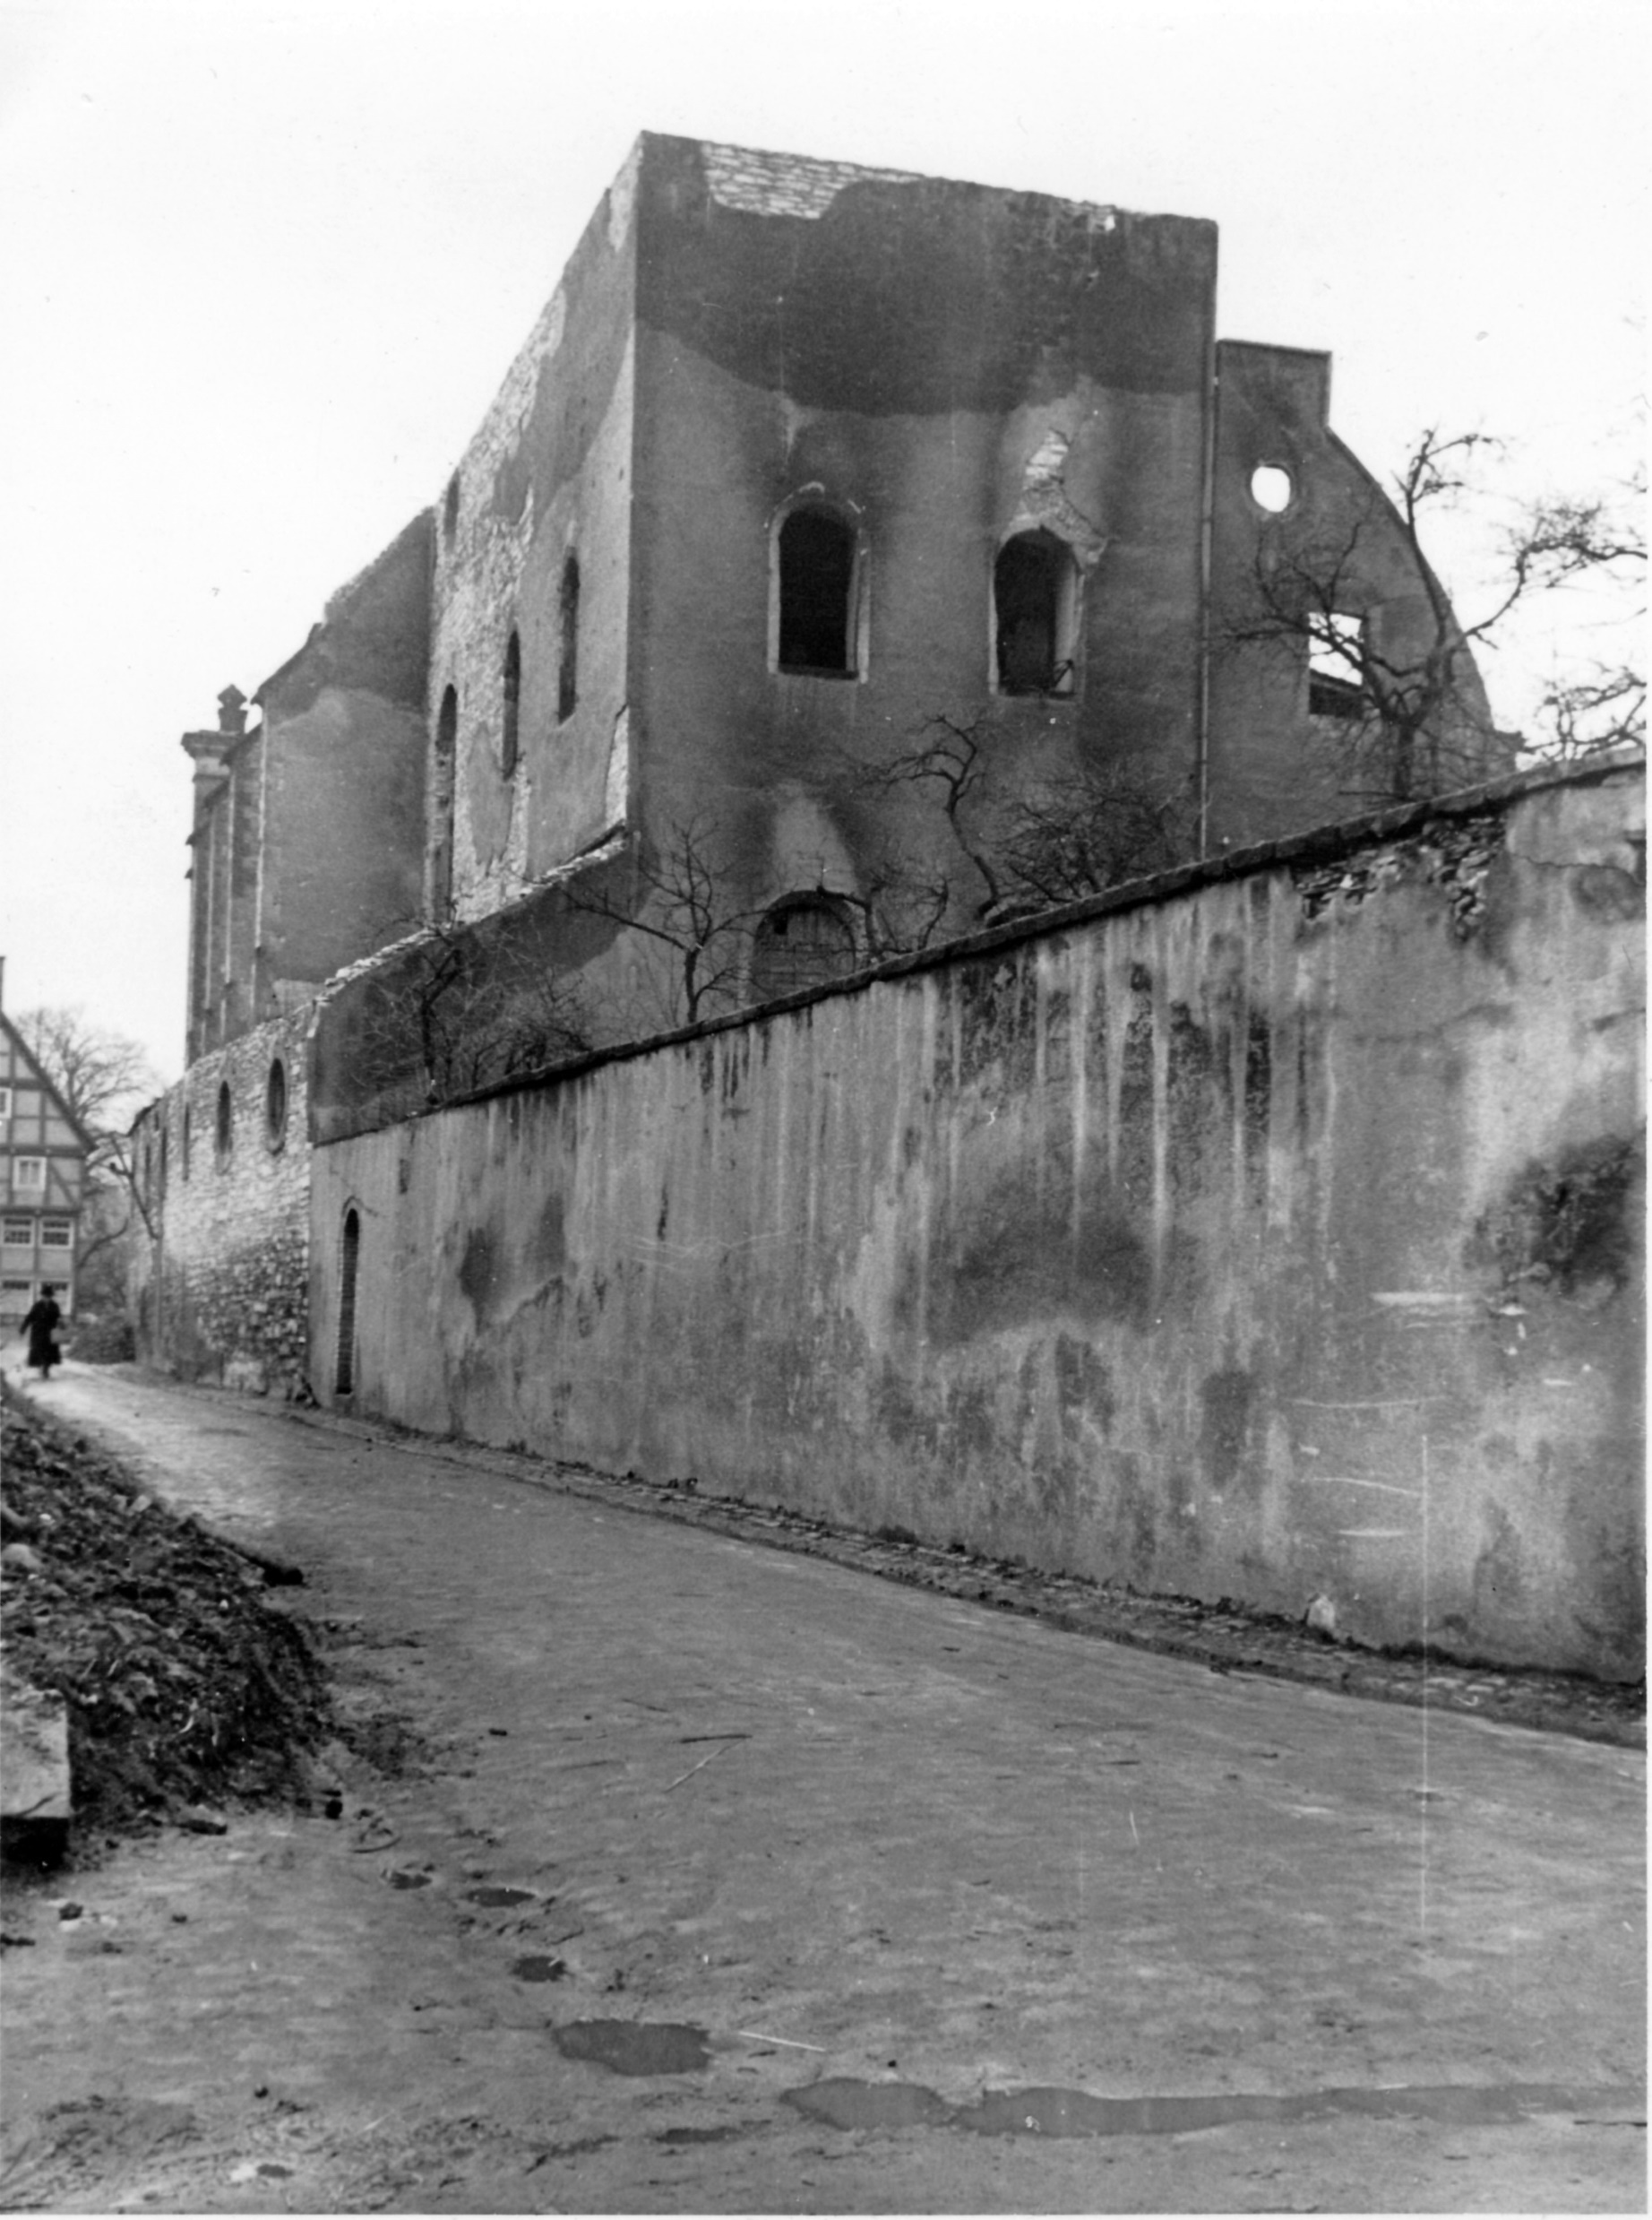

Slide 10
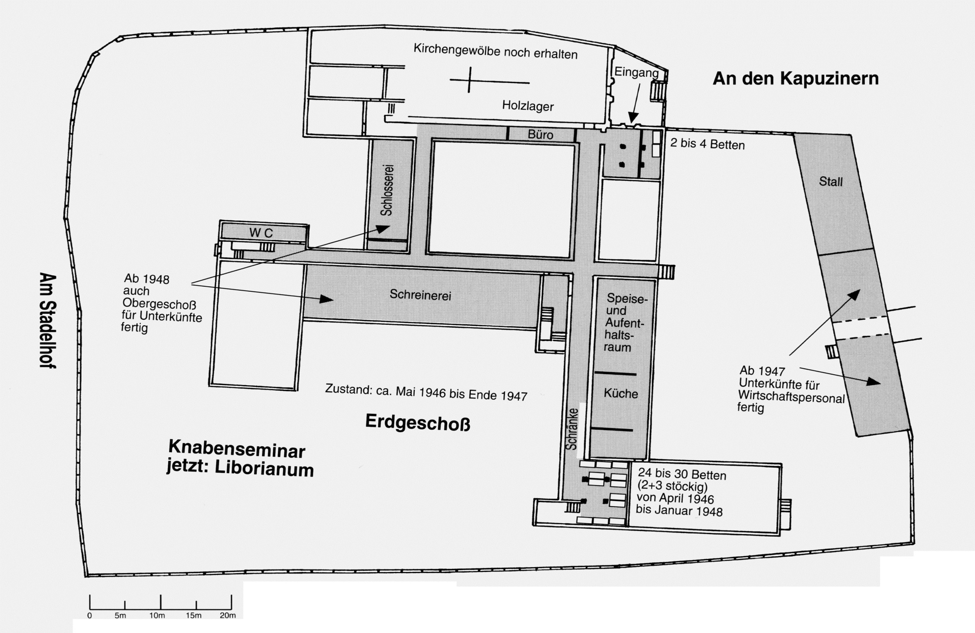

Slide 11
Heute
Seit 1979 Bildungs- und Gästehaus des Erzbistums Paderborn
Bietet bis heute Übernachtungs- und Tagungsmöglichkeiten
Im Jahr 2022 nach umfassender Renovierung neu eröffnet.

